Slide 1
돈복사 기본 자료
주식 기초
완전 정복
캔들차트 · 주식 용어 · 차트 기초 지표
양봉/음봉
시가·고가·저가·종가
거래량
이동평균선
상한가/하한가

Slide 2
01 주식이란 무엇인가?
회사의 조각을 사는 것
🍕 피자 비유로 이해하기
삼성전자라는 피자 한 판이 있다고 생각해봐요.
이 피자를 1억 조각으로 잘랐어요. 그게 바로 "주식"이에요.
내가 그 조각 1개를 사면 → 삼성전자의 아주 작은 주인(주주)이 되는 거예요!
회사
주식
나(투자자)
(삼성전자)
발행
주주!
핵심 포인트
① 주식을 사면 그 회사의 주인(주주)이 된다
② 회사가 잘되면 주가가 오르고, 못되면 내린다
③ 주가는 매일 수많은 사람들의 매수/매도로 결정된다
돈복사 커뮤니티 · 1주차 기초 교육자료
2

Slide 3
02 캔들차트란?
하루의 주가 움직임을 초 모양으로 표현한 차트
하나의 캔들 = 하루(또는 1시간, 1분 등)의 가격 정보를 담고 있어요.
음봉 (파란색)
고가 (High)
그날 가장 높았던 가격
종가 (Close)
↑ 시가 (Open)
장 마감 때 가격 (양봉)
몸통 (Body)
시가와 종가 사이
시가 (Open)
↑ 종가 (Close)
장 시작 때 가격 (양봉)
저가 (Low)
그날 가장 낮았던 가격
※ 음봉은 시가가 위, 종가가 아래 (종가 < 시가 → 가격이 내린 날)
🔴 양봉 = 종가 > 시가 → 가격이 올랐다
🔵 음봉 = 종가 < 시가 → 가격이 내렸다
돈복사 커뮤니티 · 1주차 기초 교육자료
3

Slide 4
03 캔들 꼬리가 말하는 것
꼬리 하나에도 시장의 심리가 담겨 있어요
① 윗꼬리가 길다
② 아랫꼬리가 길다
③ 꼬리가 없는 캔들
④ 위아래 꼬리 모두 길다
높이 올랐다가 다시 내려왔다는 뜻
많이 내려갔다가 다시 올라왔다는 뜻
시가=저가, 종가=고가인 경우
위아래로 많이 흔들렸다는 뜻
→ 고점에서 "팔자"가 많았음
→ 저점에서 "사자"가 강하게 들어옴
→ 하루 종일 한 방향으로만 움직임
→ 매수/매도 힘겨루기가 치열함
→ 상승 힘이 약해지는 신호일 수 있음
→ 하락이 약해지는 신호일 수 있음
→ 매우 강한 추세 신호
→ 방향성이 불분명한 혼조 상태
돈복사 커뮤니티 · 1주차 기초 교육자료
4

Slide 5
04 핵심 용어 ① — 가격 관련
시가·고가·저가·종가 완벽 이해
시가 (Open)
종가 (Close)
장이 오전 9시에 열릴 때 첫 번째로 거래된 가격
장이 오후 3시 30분에 닫힐 때 마지막으로 거래된 가격
비유: 마라톤의 출발선 가격
비유: 마라톤의 결승선 가격
예) 삼성전자 오늘 시가 70,000원
예) 삼성전자 오늘 종가 72,000원
고가 (High)
저가 (Low)
그날 하루 중 가장 높았던 가격
그날 하루 중 가장 낮았던 가격
잠깐이라도 그 가격에 거래됐으면 고가
잠깐이라도 그 가격에 거래됐으면 저가
예) 오늘 고가 74,500원
예) 오늘 저가 69,800원
공식: 양봉 = 종가 > 시가 / 음봉 = 종가 < 시가 / 고가 ≥ 종가,시가 ≥ 저가
돈복사 커뮤니티 · 1주차 기초 교육자료
5

Slide 6
05 핵심 용어 ② — 매매 & 거래
매수·매도·거래량·시가총액·상한가·하한가
매수 (BUY)
매도 (SELL)
주식을 돈을 주고 사는 행위
갖고 있던 주식을 파는 행위
비유: 편의점에서 물건을 집어드는 것
비유: 편의점에 물건을 판매하는 것
예) 10주 매수 → 내 계좌에 주식이 들어온다
예) 10주 매도 → 계좌에 현금이 들어온다
거래량
시가총액
그날 사고 판 주식 수의 총합
주가 × 발행 주식 수
거래량이 많을수록 시장의 관심이 높다
회사 전체가 얼마짜리인지 알 수 있음
예) 오늘 거래량 1,200만 주 → 관심 많은 종목
예) 주가 70,000원 × 59억 주 = 약 418조 원
상한가 +30% : 하루에 오를 수 있는 최대폭 | 하한가 -30% : 하루에 내릴 수 있는 최대폭
돈복사 커뮤니티 · 1주차 기초 교육자료
6

Slide 7
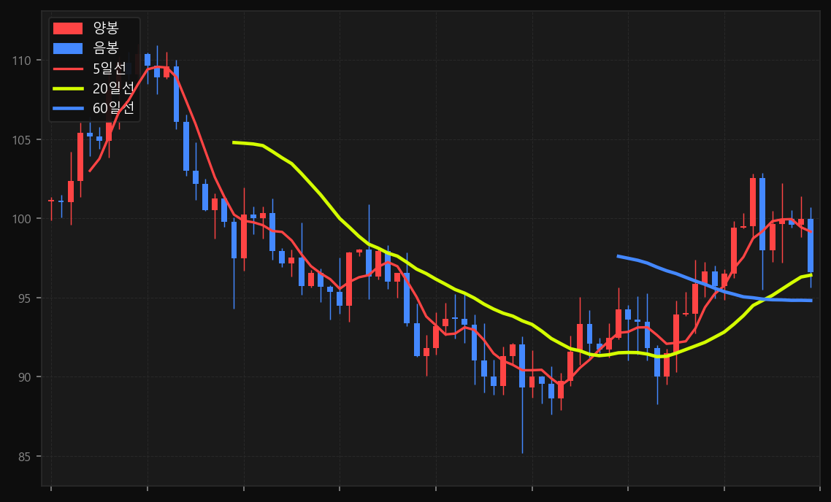
이동평균선 (Moving Average)
일정 기간 종가의 평균을 이어 추세 방향을 파악하는 지표
📌 개념
· 일정 기간(n일) 종가 평균값을 연결한 선
· 단기 노이즈를 제거하고 추세를 부드럽게 표시
· 기간이 길수록 느리게, 짧을수록 빠르게 반응
📊 주요 기간선
5일선 ── 1주 평균 (초단기)
20일선 ── 1달 평균 (단기)
60일선 ── 3달 평균 (중기)
120일선 ── 6달 평균 (장기)
240일선 ── 1년 평균 (초장기)

Slide 8
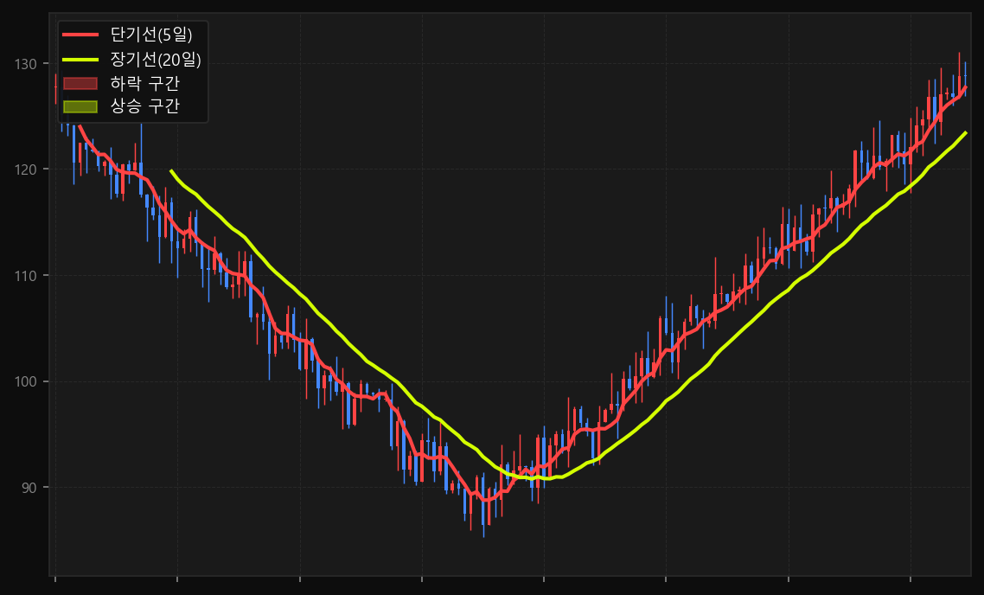
이동평균선 — 크로스 신호
단기선이 장기선을 돌파하는 순간 매매 신호 발생
골든크로스 (매수 신호)
단기선이 장기선을 아래 -> 위로 돌파
상승 모멘텀이 장기 평균을 넘어선 신호
데드크로스 (매도 신호)
단기선이 장기선을 위 -> 아래로 돌파
하락 모멘텀이 장기 평균 아래로 내려간 신호
주의사항
· 후행성 지표 — 신호는 항상 약간 늦게 나온다
· 횡보장에서는 크로스가 잦아 신뢰도 하락
· 단독보다 다른 지표와 병행 권장

Slide 9
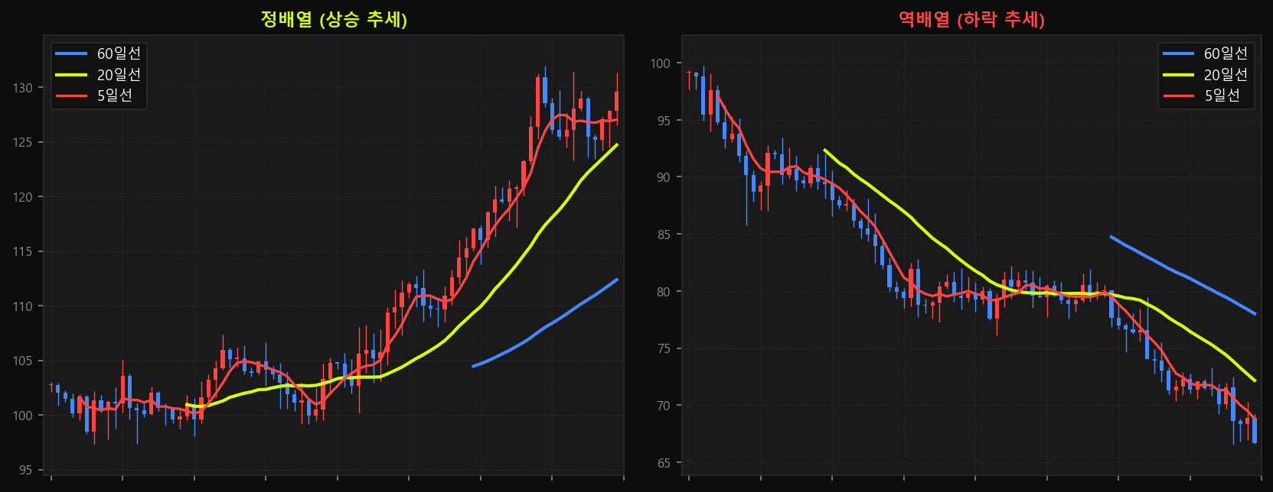
이동평균선 — 정배열과 역배열
이동평균선 순서로 시장 전체 분위기를 파악한다
정배열: 주가 > 5일 > 20일 > 60일 -> 강한 상승 추세 -> 눌림목 매수 유효
역배열: 60일 > 20일 > 5일 > 주가 -> 강한 하락 추세 -> 반등 매도 / 단기 주의

Slide 10
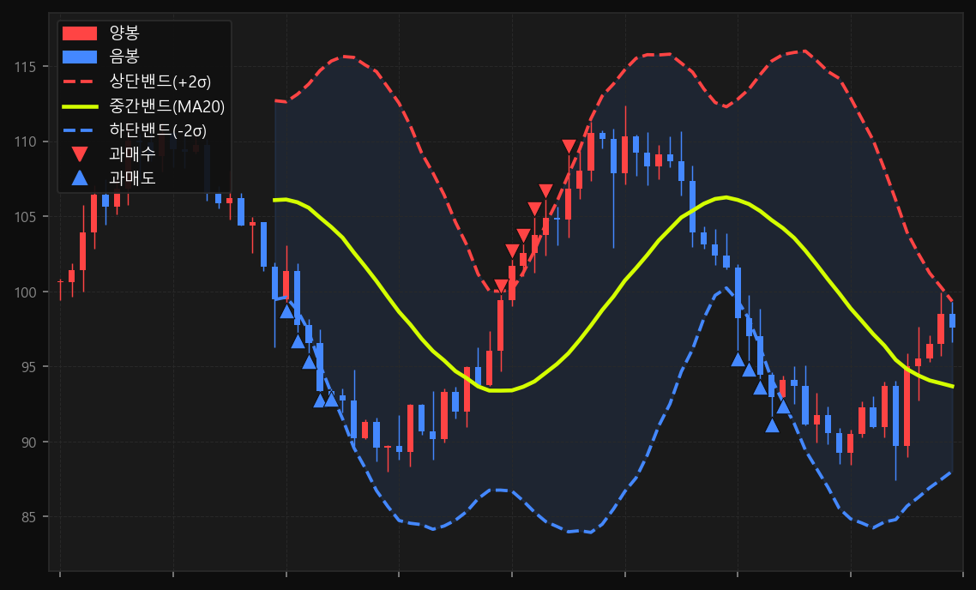
볼린저밴드 (Bollinger Bands)
이동평균선 ± 표준편차(2σ) 3선 구조 — 변동성과 가격 위치 동시 파악
📌 개념
존 볼린저(John Bollinger) 1980년대 개발
이동평균 기준 통계적 변동 범위를 시각화
가격의 약 95%가 밴드 안에 존재 (통계적)
구성 공식
중간밴드 = MA20
상단밴드 = MA20 + 2 x 표준편차
하단밴드 = MA20 - 2 x 표준편차
상단 터치 = 과매수 / 하단 터치 = 과매도

Slide 11
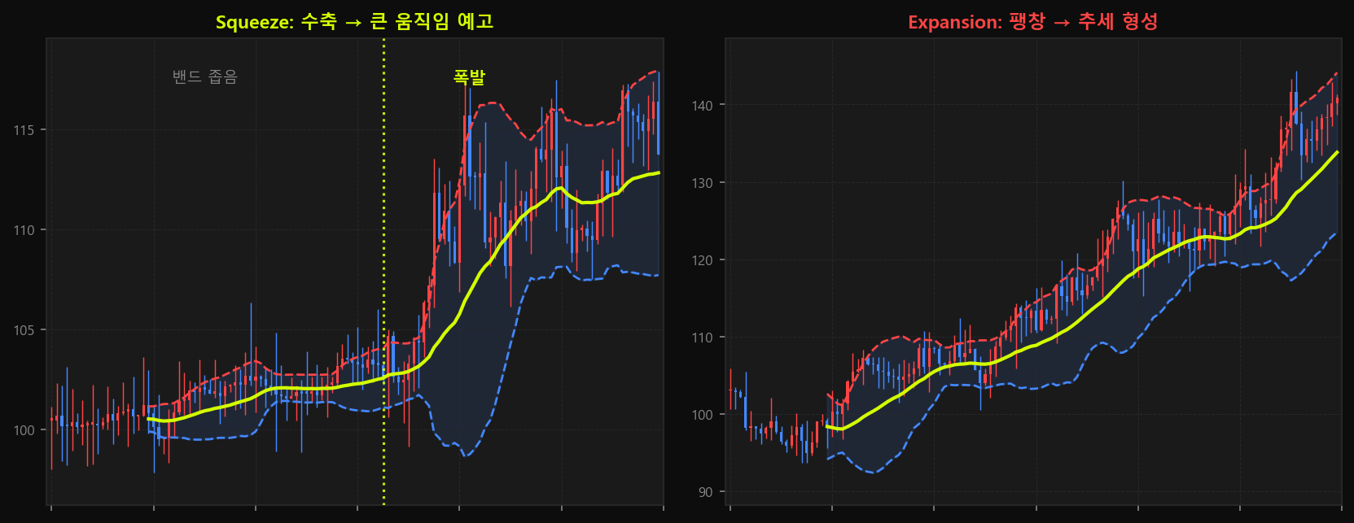
볼린저밴드 — 수축(Squeeze)과 팽창(Expansion)
밴드 폭의 변화가 변동성과 방향성을 예고한다
수축(Squeeze): 밴드 폭 좁아짐 = 변동성 감소 -> 큰 움직임 임박 (방향 미확인)
팽창(Expansion): 밴드 폭 넓어짐 = 변동성 증가 -> 추세 형성 중 (방향 확인 후 대응)

Slide 12
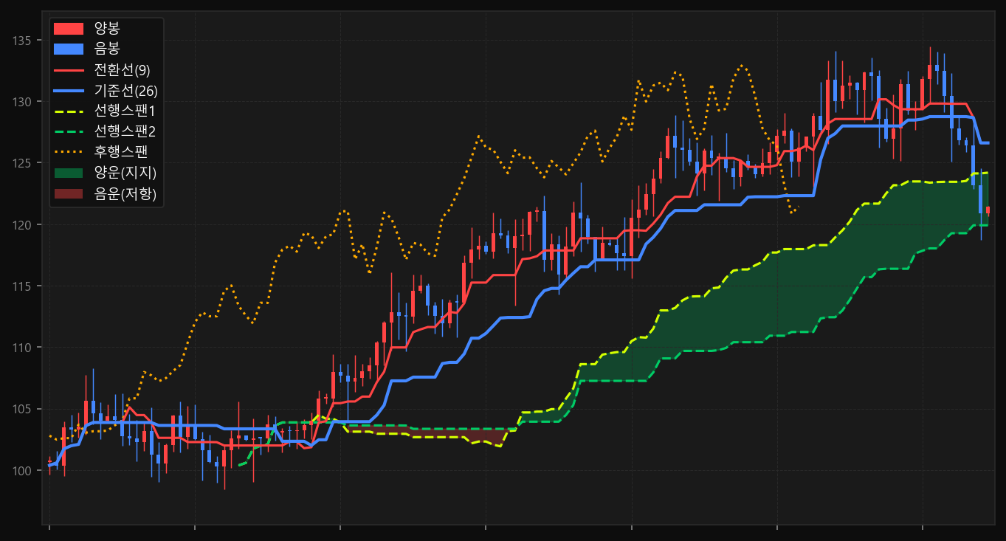
일목균형표 (Ichimoku Cloud)
5선+구름대로 추세·지지·저항·모멘텀을 동시 표시
전환선
(9일 최고+최저) / 2
기준선
(26일 최고+최저) / 2
선행스팬1
(전환선+기준선) / 2 -> 26일 후
선행스팬2
(52일 최고+최저) / 2 -> 26일 후
후행스팬
당일 종가를 26일 전에 표시
구름대
스팬1 > 스팬2 = 양운(지지) / 가격 위 = 상승 추세
스팬2 > 스팬1 = 음운(저항) / 가격 아래 = 하락 추세
구름 돌파 = 강한 추세 전환 신호

Slide 13
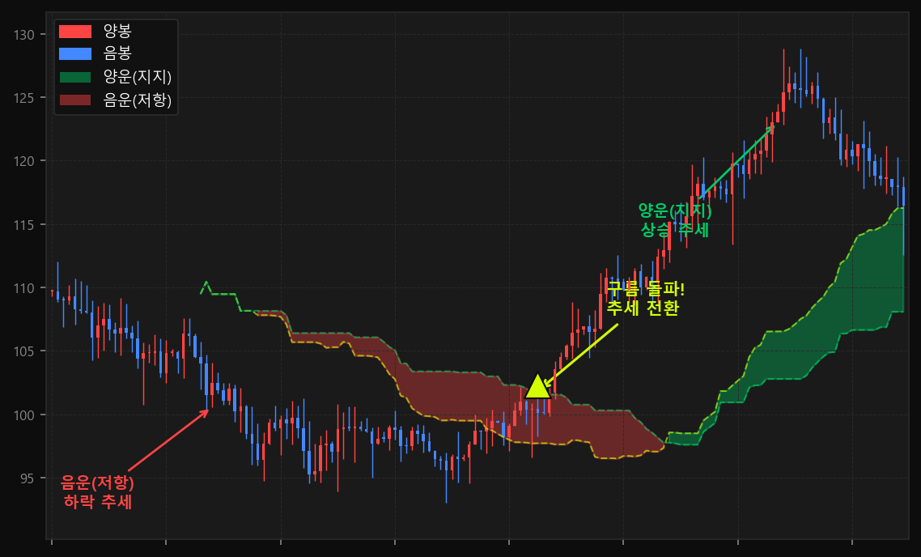
일목균형표 — 구름대(雲) 해석
선행스팬1과 2 사이 구역 = 미래의 지지·저항대
구름대란?
선행스팬1과 2 사이 영역
현재보다 26일 앞에 그려짐 -> 미래 예고
양운 (상승 구름)
스팬1 > 스팬2 / 가격이 구름 위
-> 상승 추세 / 구름 = 지지대
음운 (하락 구름)
스팬2 > 스팬1 / 가격이 구름 아래
-> 하락 추세 / 구름 = 저항대
구름 두꺼울수록 지지·저항 강함 / 구름 돌파 = 추세 전환 신호

Slide 14
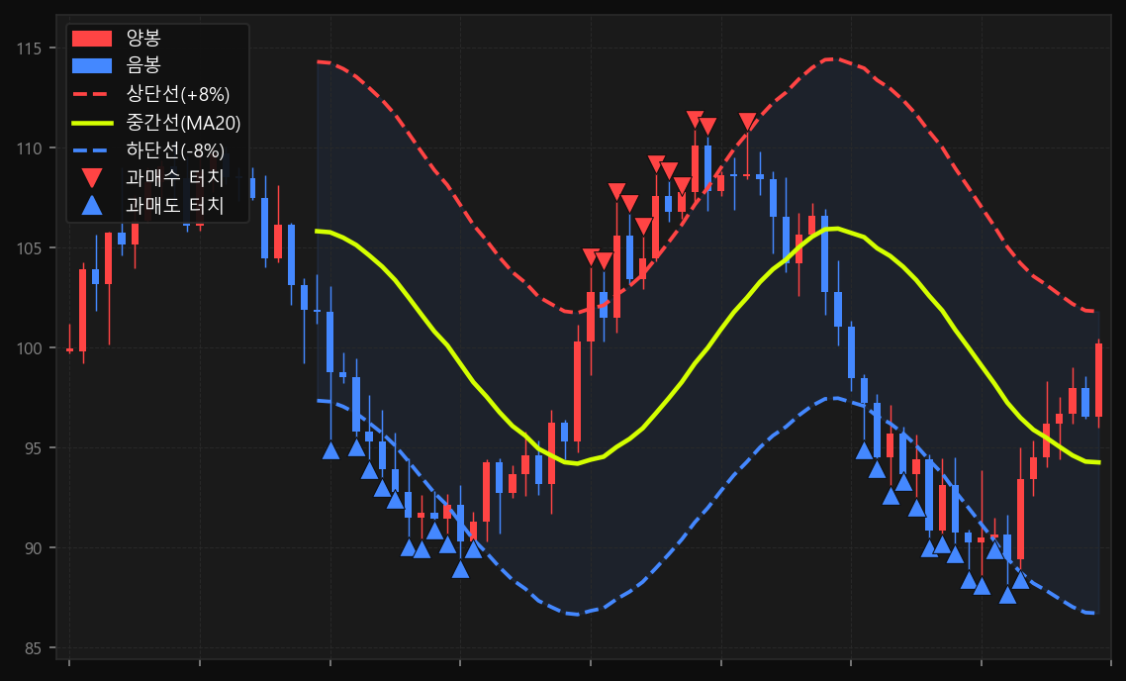
엔벨로프선 (Envelope)
이동평균에서 고정 비율(%)로 평행 이동 — 횡보장 과매수·과매도 파악
📌 개념 및 구성
상단선 = MA x (1 + n%)
중간선 = MA (이동평균)
하단선 = MA x (1 - n%)
n%: 종목 변동성에 맞게 설정 (보통 5~15%)
볼린저밴드와의 차이
엔벨로프 -> 고정 비율 / 밴드 폭 일정
볼린저밴드 -> 표준편차 / 밴드 폭 변동
활용
상단 터치 -> 과매수 -> 차익 매도 검토
하단 터치 -> 과매도 -> 분할 매수 검토
횡보(박스권)장에서 특히 유효

Slide 15
4가지 지표 비교 정리
지표
구성 방식
주요 용도
특이점
이동평균선
n일 종가 평균선
추세 방향 지지·저항 파악 크로스 신호
후행성 지표 단순·직관적
볼린저밴드
MA ± 2σ 3선 구조
변동성 분석 과매수·과매도 수축·팽창 패턴
변동성 반영 밴드 폭 변동
일목균형표
5선 + 구름대
추세·지지·저항 모멘텀 동시 미래 예고
가장 복잡 선행 정보 포함
엔벨로프선
MA ± 고정% 3선 구조
과매수·과매도 횡보장 매매
고정 비율 설정 단순
실전 흐름: 이동평균선으로 추세 확인 -> 볼린저밴드·엔벨로프로 진입 타이밍 -> 일목균형표로 지지·저항 검증

Slide 16
핵심 요약
이동평균선
볼린저밴드
추세의 방향을 확인한다. 골든·데드크로스로 전환 포착. 정배열=상승 / 역배열=하락.
변동성을 눈으로 본다. 수축 후 팽창 = 큰 움직임 예고. 상단=과매수 / 하단=과매도.
일목균형표
엔벨로프선
하나로 모든 걸 담는다. 구름 위=상승 / 아래=하락. 구름 돌파 = 강한 추세 전환.
정상 범위를 설정한다. 상단=과매수 / 하단=과매도. 횡보장에서 특히 효과적.

